Slide 1
Проект «Формирование основ финансовой грамотности у старших дошкольников через игровую деятельность»
Муниципальное дошкольное образовательное бюджетное учреждение города Бузулука «Детский сад № 30»
Инициатор проекта:
Чернышёва Татьяна Юрьевна, воспитатель МДОБУ «Детский сад № 30»
2024 год

Slide 2
Команда проекта
ФИО руководителя проекта: Васильева М.С. Должность (полностью): Заведующий Контактный телефон: +7 – 922 –534 – 08 – 81 e-mail: dou.30.buz@yandex.ru
ФИО администратора проекта: Ефимова Е.А. Должность (полностью): Старший воспитатель Контактный телефон: +7 – 922 –541 – 16 – 55 e-mail: locdog1973@mail.ru
ФИО члена рабочей группы проекта: Чернышёва Т.Ю.
Должность (полностью): Воспитатель
Контактный телефон: +7 – 922 – 854 – 79 – 23
e-mail: ttchernyshiova@yandex.ru

Slide 3
Целевая аудитория проекта «Формирование основ финансовой грамотности у старших дошкольников» включает:
Старшие дошкольники (5-7 лет)
Родители и опекуны
Педагоги и воспитатели
Данный проект - часть национальной программы «Финансовая грамотность населения», которая направлена на повышение уровня финансового образования в России. Проект может способствовать формированию финансово грамотного общества с ранних лет, закладывая основу для будущего экономически осведомленного и ответственного поколения.

Slide 4
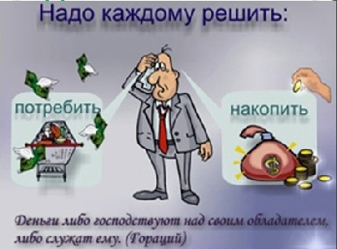
Описание ситуации «Как было»
Проблема проекта – Федеральный государственный образовательный стандарт дошкольного образования ставит задачу формирования общей культуры личности детей. Экономическая культура личности дошкольника характеризуется наличием первичных представлений об экономических категориях, интеллектуальных и нравственных качествах (бережливость, рачительность, смекалка, трудолюбие, умение планировать дела, осуждение жадности и расточительности). Без сформированных первичных экономических представлений невозможно формирование финансовой грамотности.

Slide 5

Финансовая грамотность – это психологическое качество человека, показывающее степень его осведомленности в финансовых вопросах, умение зарабатывать и управлять деньгами.
Финансовая грамотность – это умение использовать знания и навыки для принятия правильных решений, связанных с деньгами и тратами.

Slide 6
Среди психологов, педагогов не существует единого взгляда на стандарты обучения финансовой грамотности.
Такие исследователи как Роза Семеновна Буре, Ирина Владимировна Житко, Любовь Яковлевна Мусатова, Сергей Яковлевич Батышев, Юрий Константинович Васильев рассматривают основы финансовой грамотности, как одну из частей трудового воспитания.
Указанные авторы отмечают, что финансовая грамотность становится одним из необходимых условий его гражданской, трудовой и нравственной зрелости.

Slide 7
Диагностика на основе программ экономического воспитания детей А.Д. Шатовой «Дошкольник и экономика» и Е.А. Курак «Экономическое воспитание дошкольников».
Рисунок 1. Оценка сформированности основ финансовой грамотности у группы детей в начале реализации проекта

Slide 8
Цель проекта: формирование основ финансовой грамотности у детей старшего дошкольного возраста через игровую деятельность
Задачи:
Формировать основы финансовой грамотности у детей старшего дошкольного возраста.
Развивать основы финансовой грамотности дошкольников посредством разнообразных видов детской деятельности.
Расширять знания детей о потребностях, учить понимать, чем отличаются потребности от желаний.
Воспитывать представления о сущности таких нравственных категорий, как экономность, бережливость и честность, благотворительность
Сроки реализации проекта:
1 сентября 2023 г. - 31 мая 2024 г.

Slide 9
Ожидаемые результаты:
умение применять в игровой деятельности основные экономические понятия и категории (деньги, цена, товар и т.д.);
умение осознавать и соизмерять свои потребности и возможности;
представление о том, что зарплата – это оплата труда за количество и качество труда;
представления об элементарных правилах финансовой безопасности;
осознание, что главные ценности: жизнь, здоровье, радость за деньги не купишь.

Slide 10
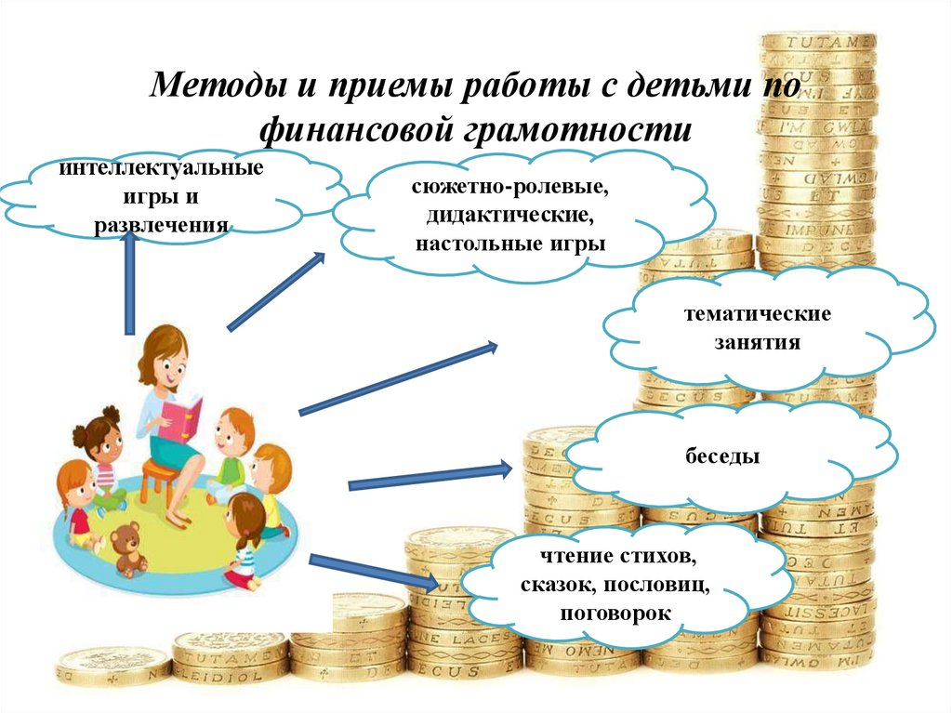

Slide 11

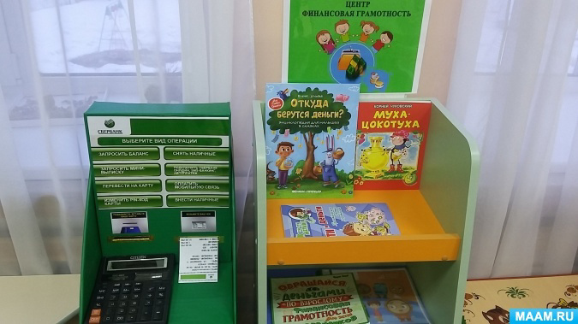
Способ достижения обозначенной цели:
1 Этап – Организационный
Изучение справочной, методической, энциклопедической литературы. Подбор литературы для детей по тематике. Обновление РППС. Создание мотивации для реализации проекта.

Slide 12
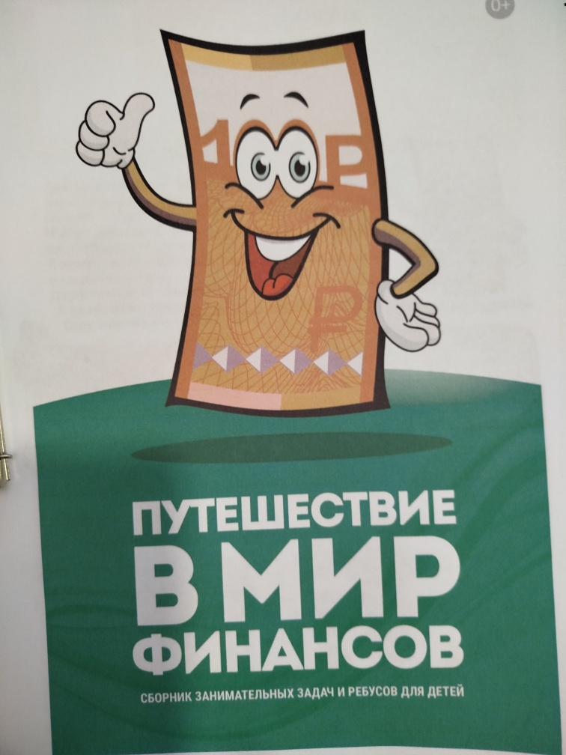
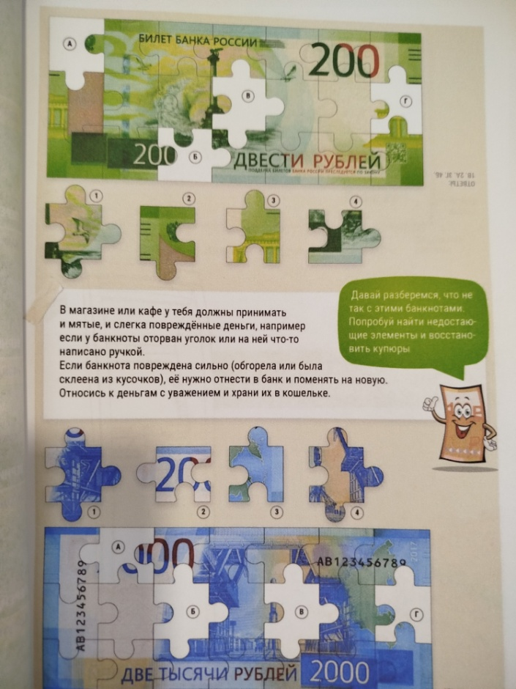
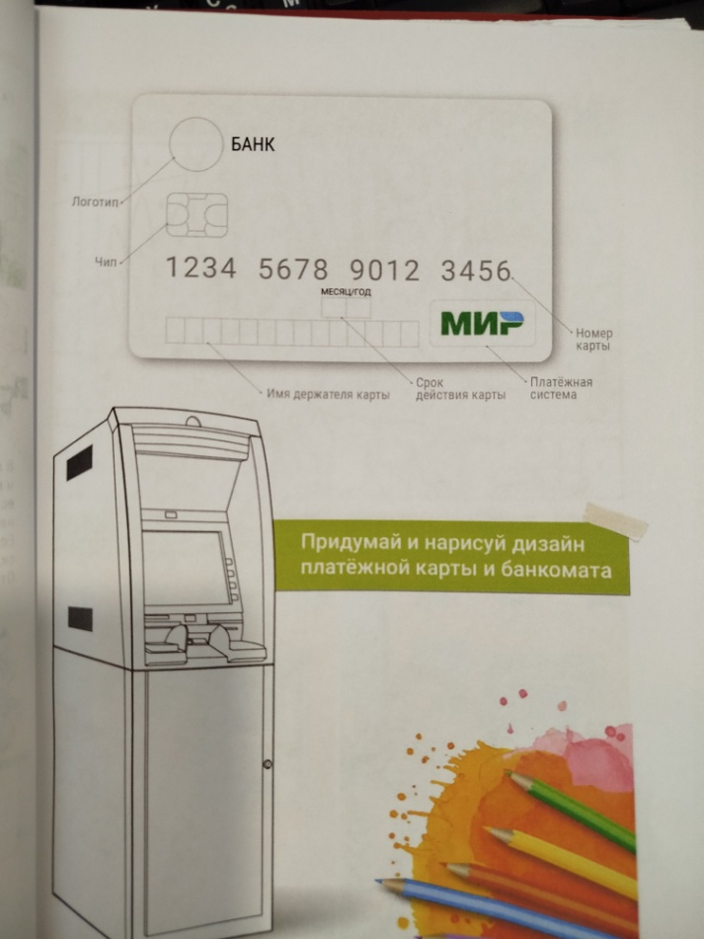
Этап – практический
Реализация проектных мероприятий.

Slide 13

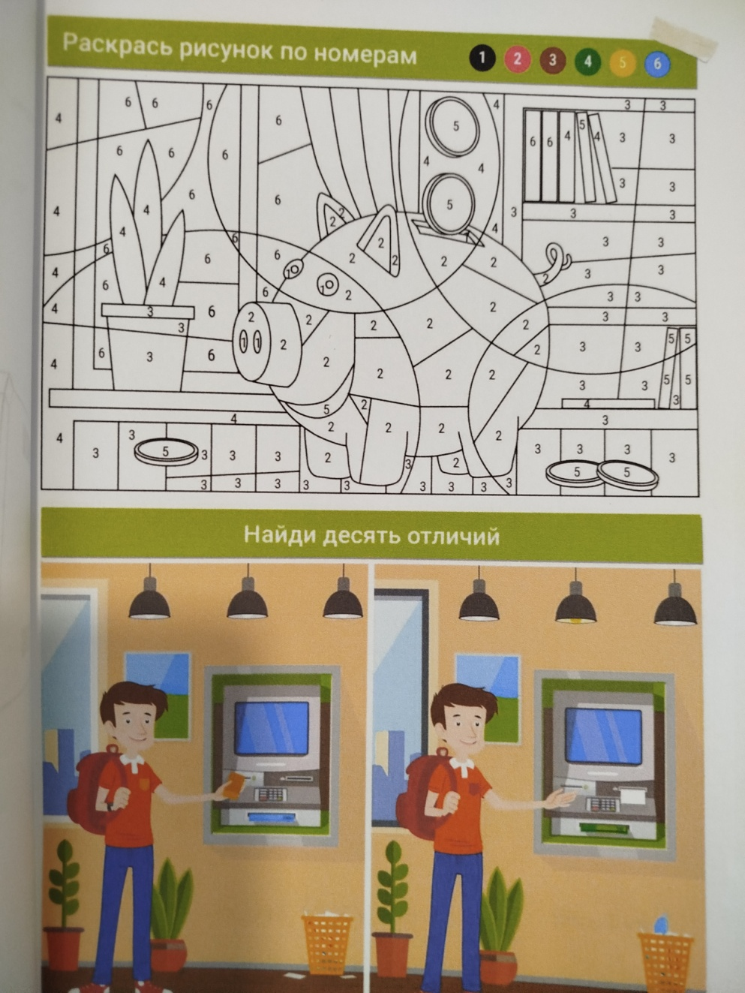
Этап – практический
Реализация проектных мероприятий.

Slide 14
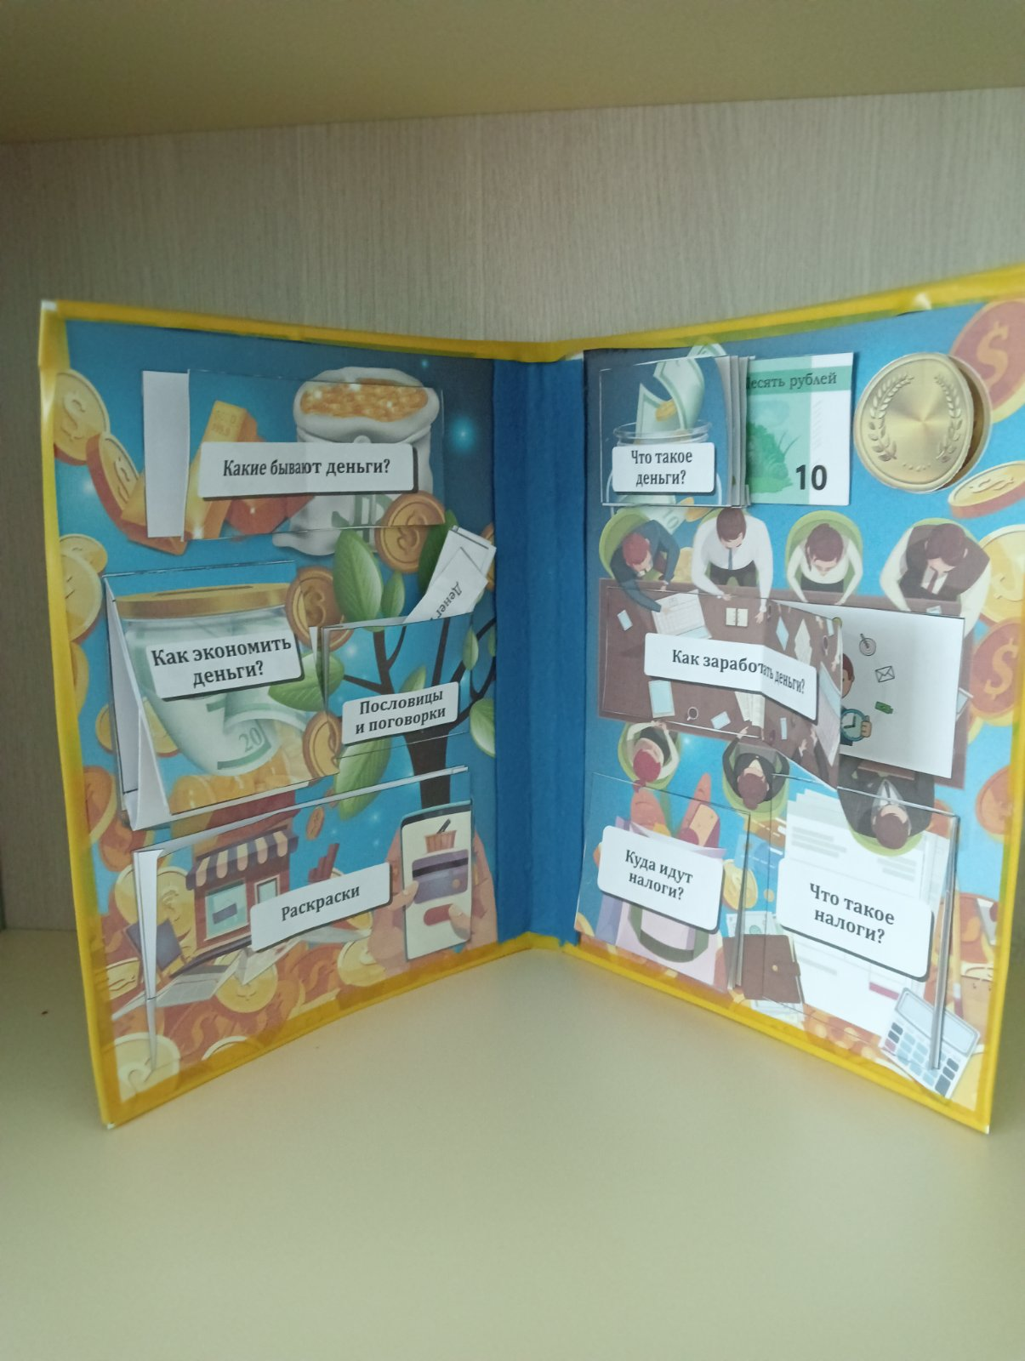
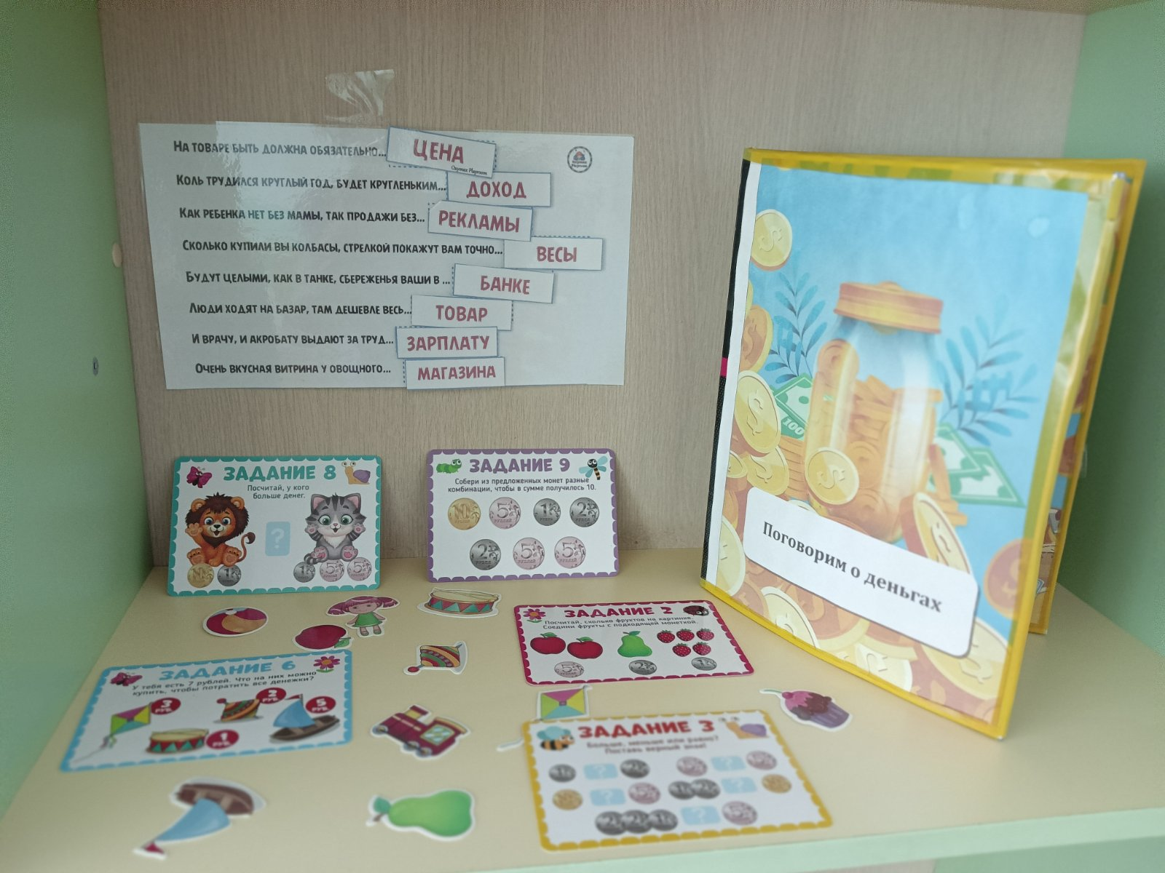
3 Этап – Заключительный
Подведение итогов реализации проекта:
Лэпбук «Финансовая грамотность»

Slide 15
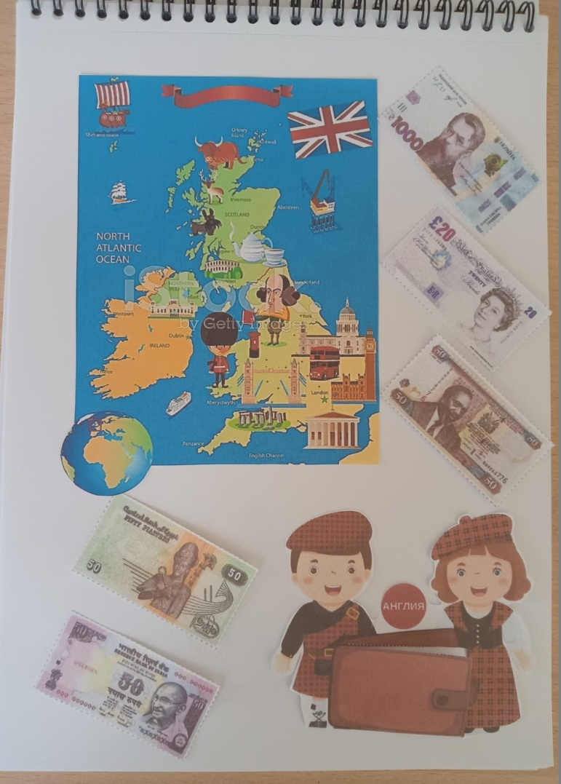
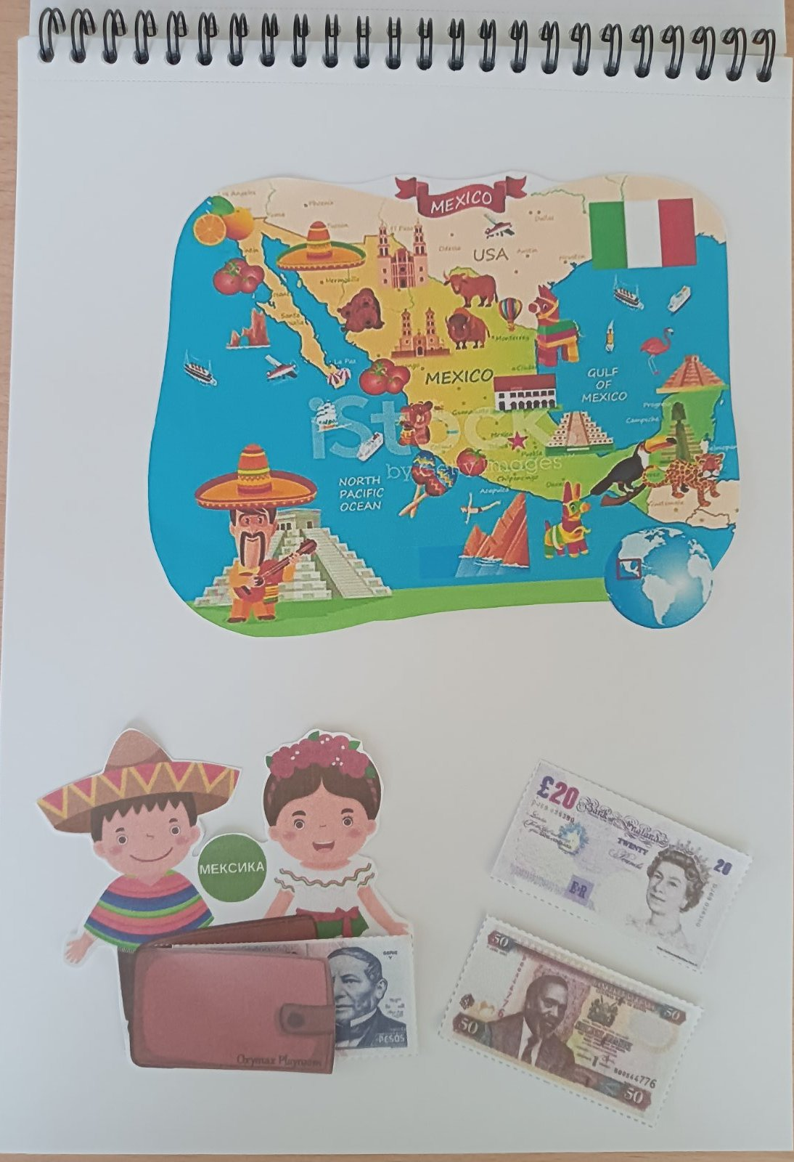
3 Этап – Заключительный
Подведение итогов реализации проекта:
Альбом «Деньги разных стран»

Slide 16
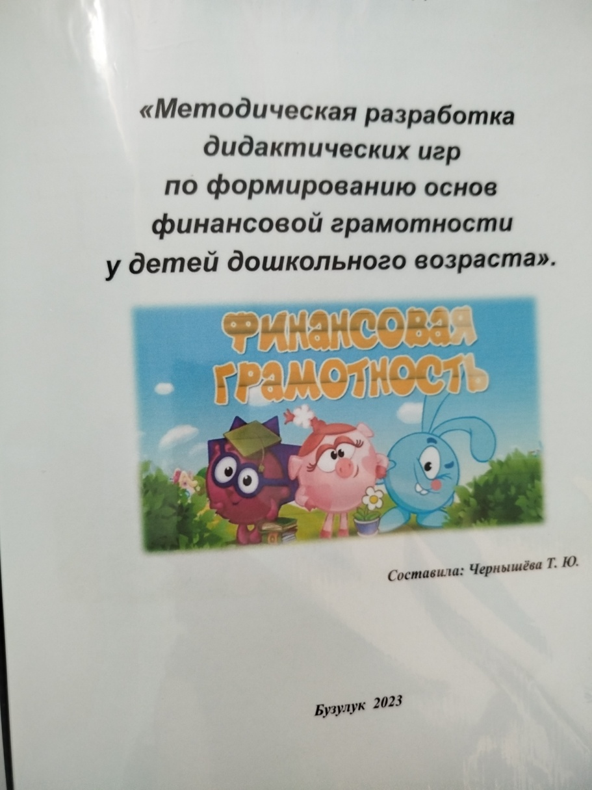
3 Этап – Заключительный
Подведение итогов реализации проекта:
Методические разработки мероприятий для детей и родителей по теме проекта.

Slide 17
Необходимые ресурсы для реализации проекта
Информационное обеспечение:
Учебные и методические материалы: конспекты занятий, иллюстративные материалы, продуктивные материалы для творчества (бумага, краски и др.).
Игровые и учебные пособия: дидактические и настольно-печатные игры, атрибуты для сюжетно-ролевых игр.
Цифровые и интернет-ресурсы: доступ к мультимедийным образовательным программам, обучающим видео, презентациям и слайд-шоу для разнообразия процесса обучения.
Игровая экономическая зона:
Оборудование зоны: Игровая экономическая зона должна включать дидактические игры, таблицы с кроссвордами, иллюстрации, коллекцию монет и купюр разных стран, а также атрибуты для сюжетно-ролевых игр.

Slide 18

Сентябрь
Блок «Потребности и возможности»
Беседа «Экономика и мы»
Чтение сказки «Сказка о рыбаке и рыбке»
Беседа «Потребности. Какие они?»
Беседа «Мои потребности»
Виртуальная экскурсия в магазин

Slide 19
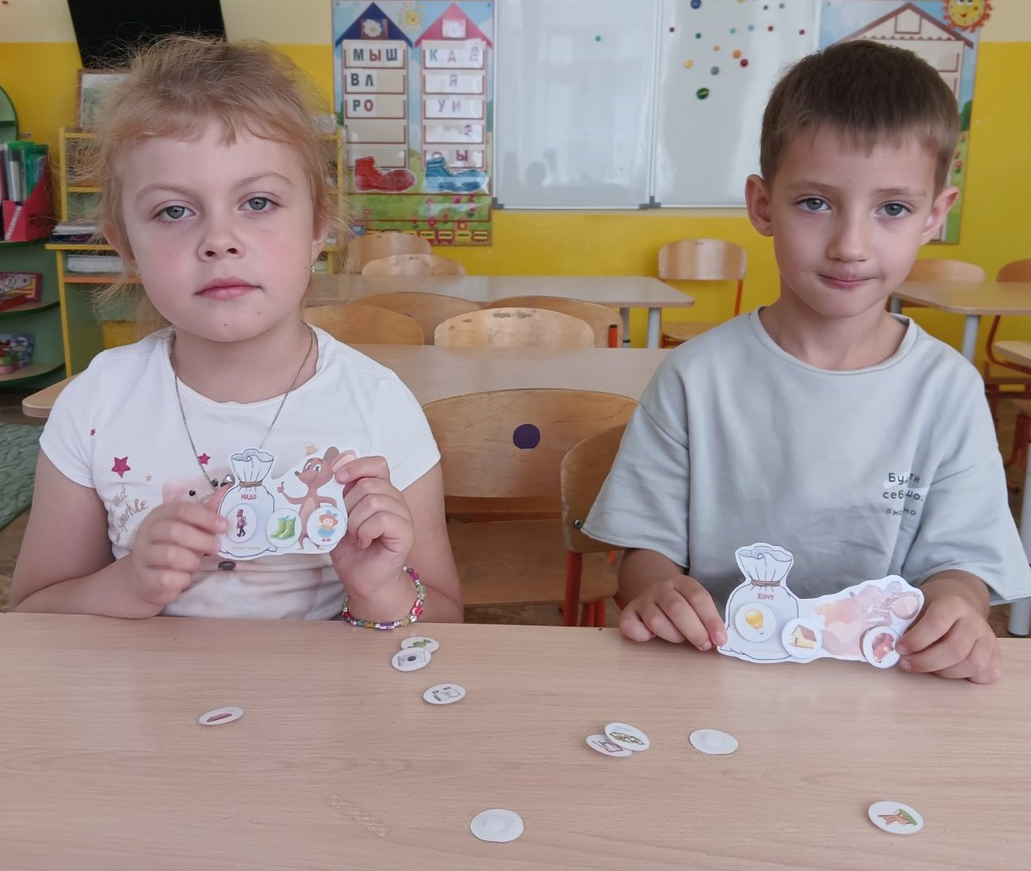
Октябрь
Блок «Потребности и возможности»
Чтение и инсценировка сказки «Сивка-бурка»
Игра «Заветные желания»
Д/и «Собираясь в дальний путь…»

Slide 20

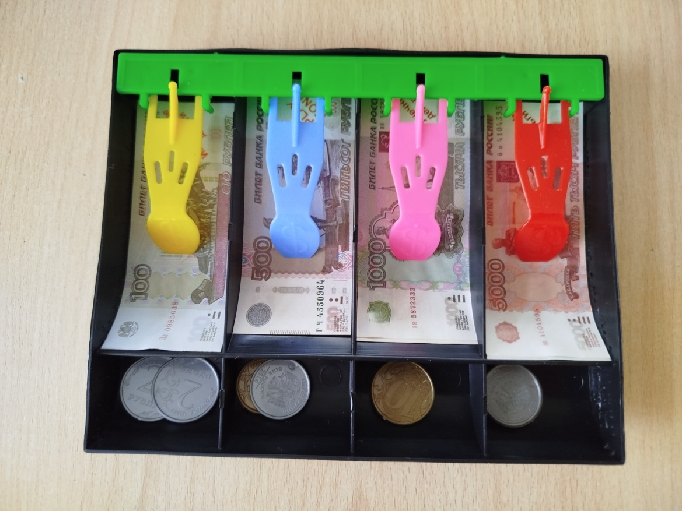
Ноябрь
Блок «Деньги»
Беседа «Деньги и их роль в жизни»
Драматизация сказки «Лисичка со скалочкой»
Рисование «Профессии моих родителей»
С/р игра «Банк»

Slide 21
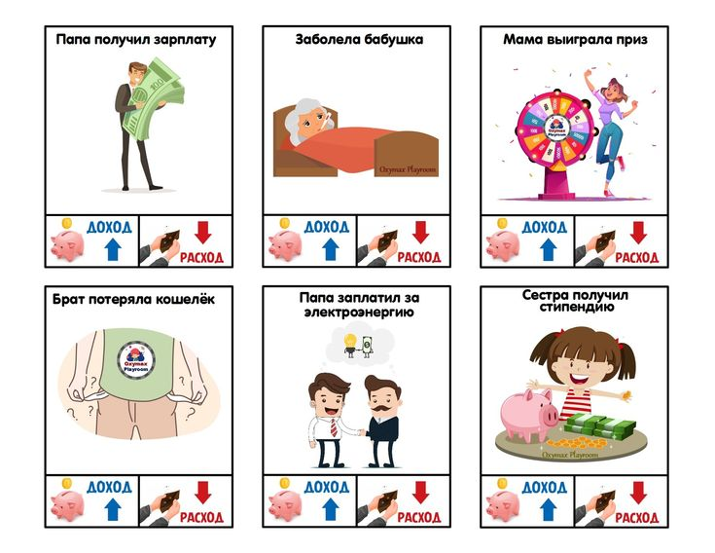
Декабрь
Блок «Реклама»
Презентация «Деньги и товары
Д/и «Супермаркет»
Сказка Г.Х. Андерсена «Огниво»
Дизайн «Реклама товара»
Виртуальная экскурсия по улицам города «Реклама»

Slide 22
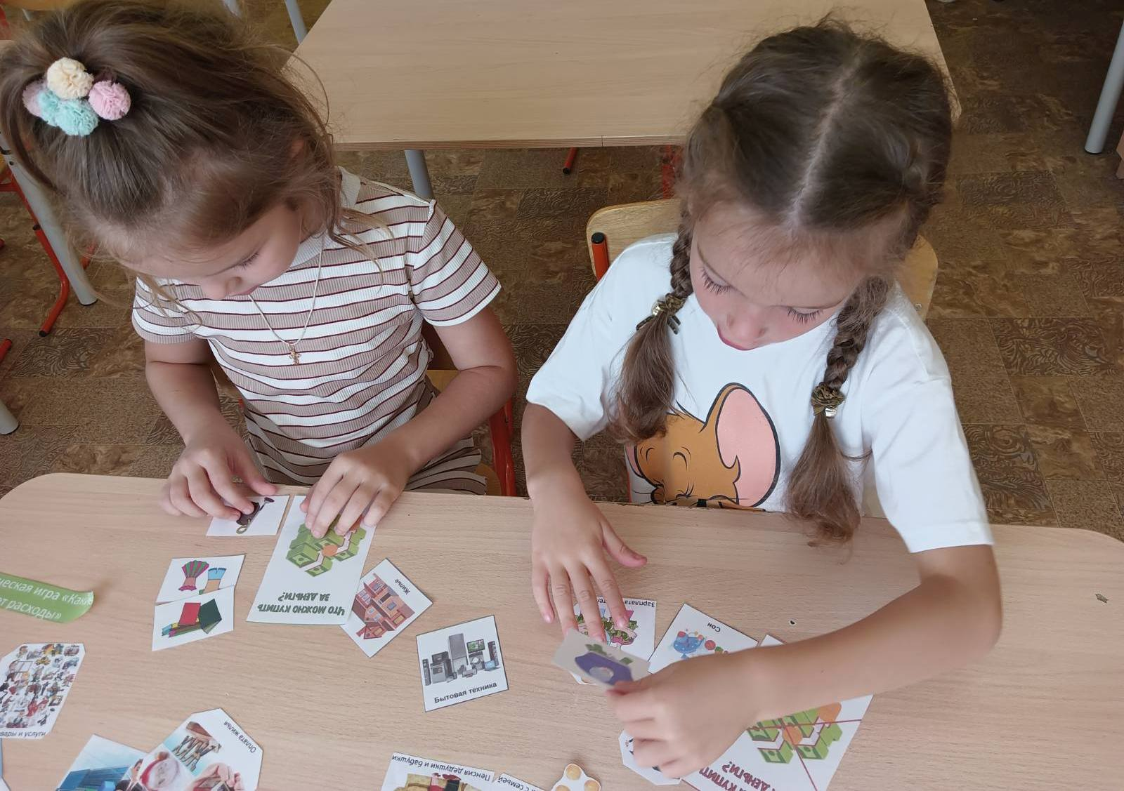
Январь
Блок «Бюджет семьи. Доходы и расходы»
Беседа «В гостях у экономистов»
С/р игра «Торговый центр»
Беседа «Мой вклад в бюджет семьи»

Slide 23

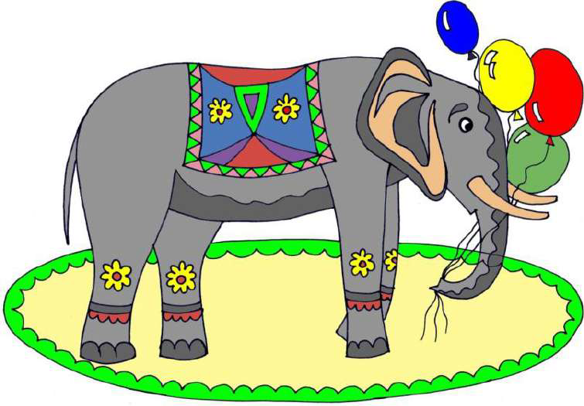
Февраль
Блок «Разумное потребление ресурсов»
Игра «Накопление и потребление»
Д/и «Доходы семьи»
Виртуальная экскурсия «Хочу и надо»
Беседа «Экономим тепло»
Раздел 1. ПОТРЕБНОСТИ
Тема 1.1. ЧТО ТАКОЕ ПОТРЕБНОСТИ?
Играем в лото «Заветные желания»

Slide 24

Март
Блок «Труд. Профессии»
Чтение сказки «Колосок»
Презентация «Заводы»
Игра «Юный бизнесмен»

Slide 25
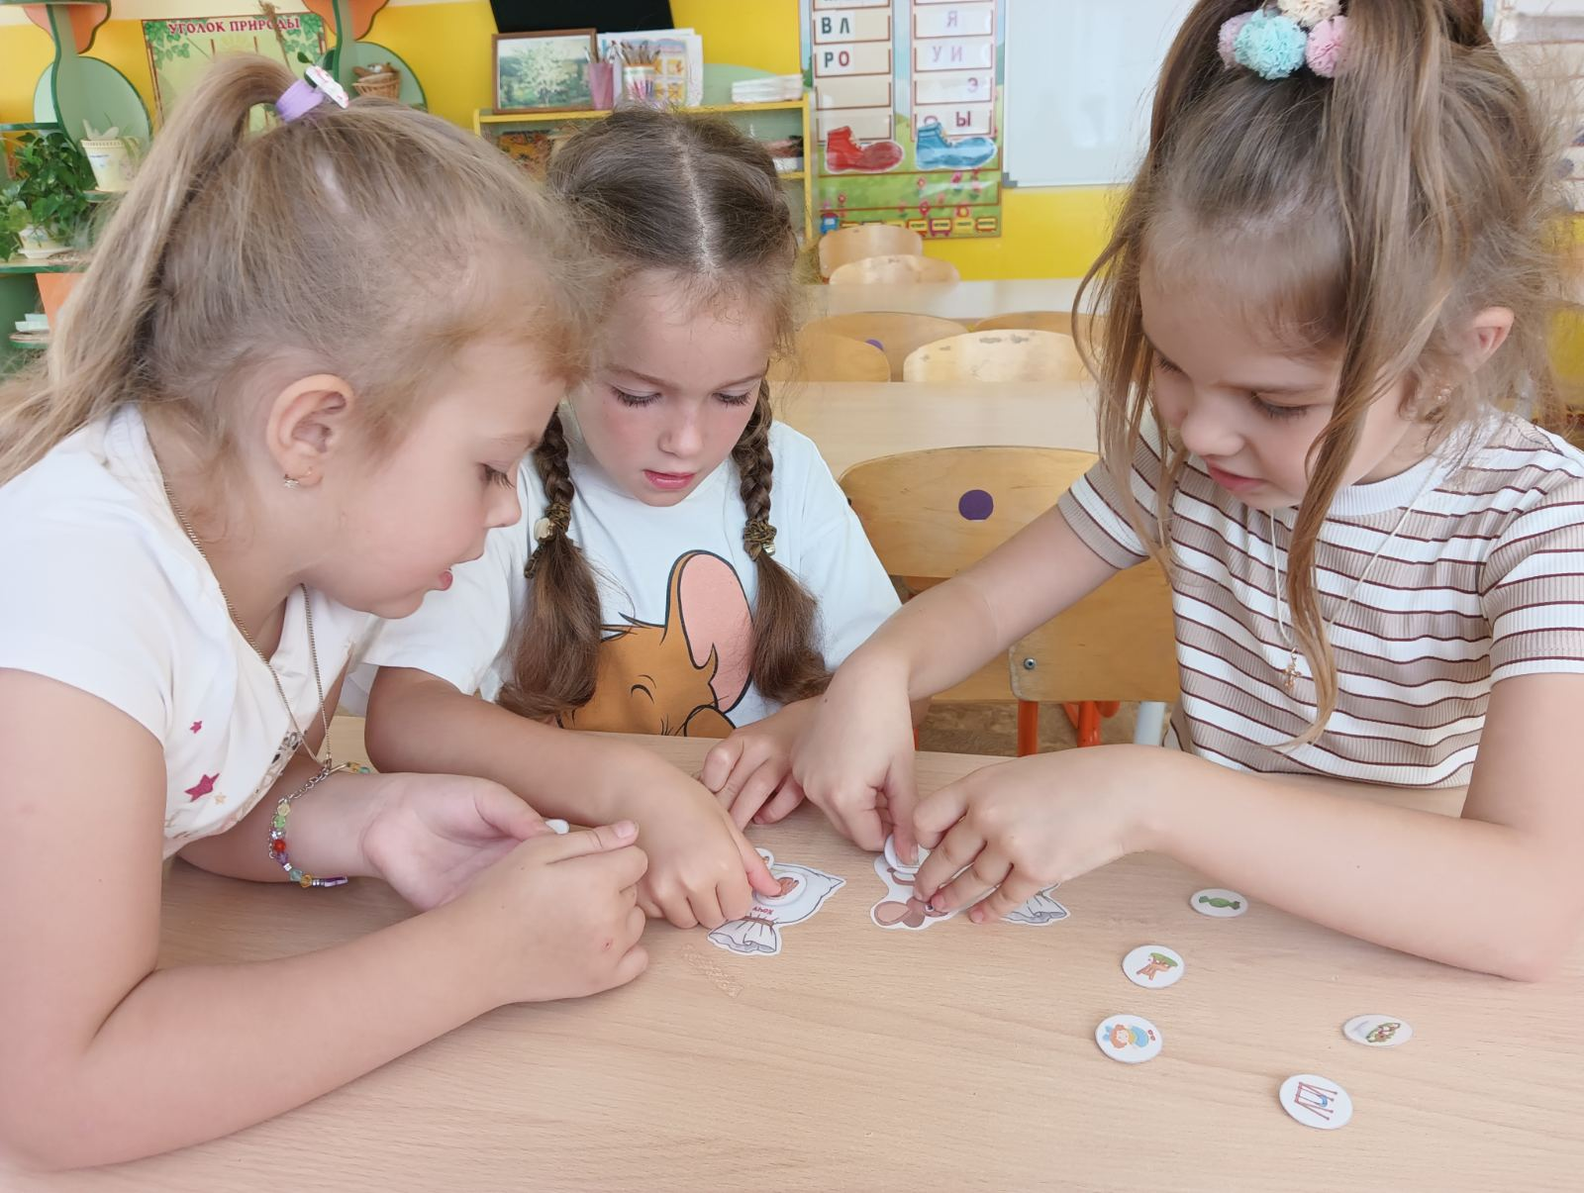
Апрель
Блок «Научим экономике друзей»
С/р игра «Почта гнома «Эконома»
С/р игра «Агентство недвижимости»
Игра-путешествие «На необитаемом острове»

Slide 26

Май
Блок «Что мы узнали?»
Игра «Путешествие капельки»
Беседа «Как выращивают хлеб?»
Викторина по итогам года

Slide 27
Описание ситуации «Как стало».
В рамках проекта «Формирование основ финансовой грамотности у старших дошкольников через игровую деятельность» достигнуты следующие научно обоснованные эффекты:
Формирование понимания финансовых понятий: Дети приобрели основные знания о денежных средствах и их функциях.
Развитие практических финансовых навыков: Через участие в практических занятиях и играх дети овладели навыками планирования бюджета, принятия финансовых решений и управления ресурсами.
Осознание связи между экономическими и этическими категориями: Дети начали понимать взаимосвязь между трудом, денежными средствами и этическими ценностями, такими как честность и бережливость, что позволило интегрировать моральные принципы в экономическое поведение.

Slide 28
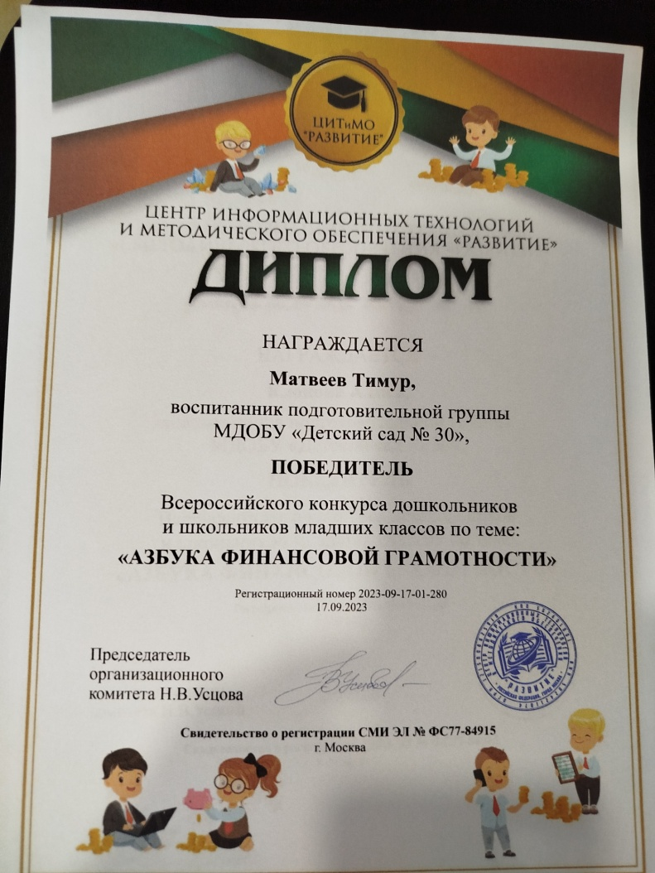
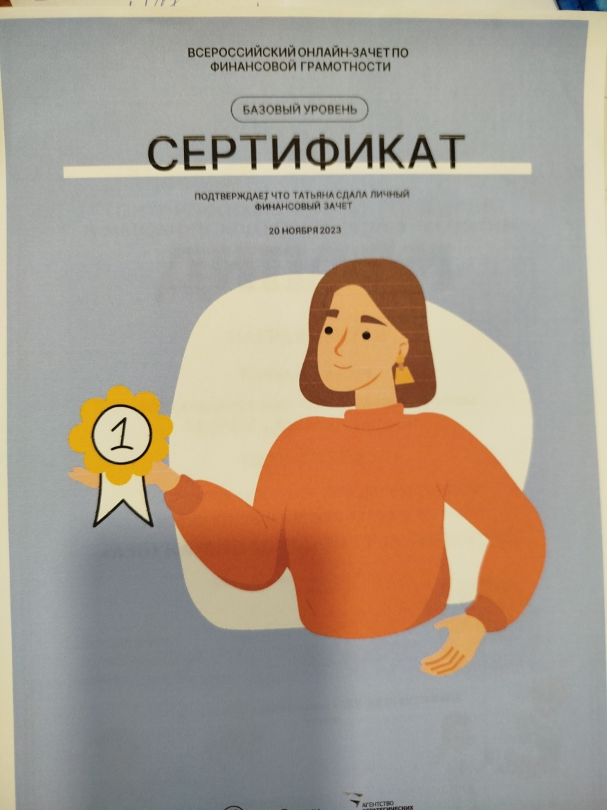
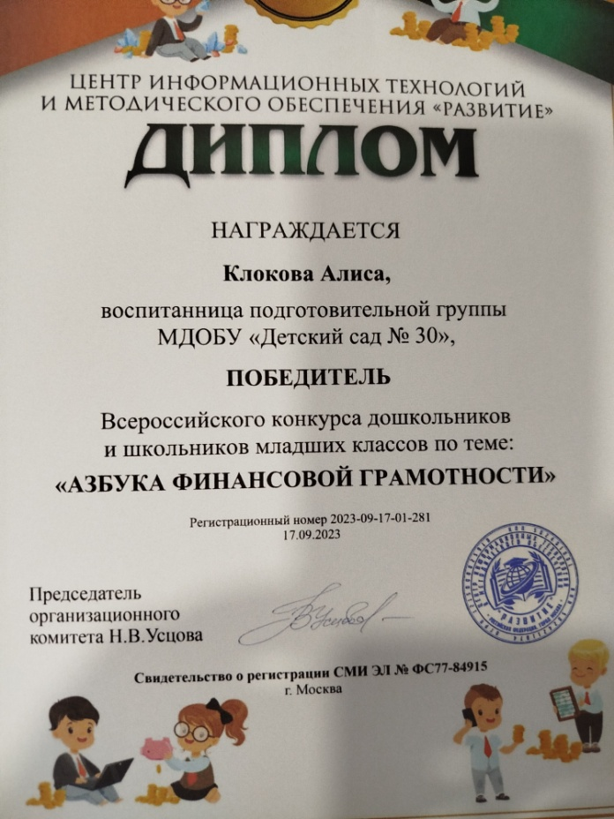
«Как стало»

Slide 29
Диагностика на основе программ экономического воспитания детей А.Д. Шатовой «Дошкольник и экономика» и Е.А. Курак «Экономическое воспитание дошкольников».
Рисунок 2. Оценка сформированности основ финансовой грамотности у группы детей после реализации проекта

Slide 30
Диагностика на основе программ экономического воспитания детей А.Д. Шатовой «Дошкольник и экономика» и Е.А. Курак «Экономическое воспитание дошкольников».
Рисунок 3. Сравнительная оценка сформированности основ финансовой грамотности у группы детей до и после реализации проекта

Slide 31
Вывод:
Реализация проекта позволила детям открыть новый практический опыт, добывать его экспериментальным, поисковым путём, анализировать его и преобразовывать. Дети освоили новые понятия и представления о мире личных и семейных финансов. Процесс изучения основ финансовой грамотности обеспечил тесную связь этического, трудового и экономического воспитания, способствовать становлению ценностных жизненных ориентиров воспитанников.

